Slide 1

Device tree
Giảng Viên: Lưu An Phú

Slide 2
Agenda
Introduction
Device Tree syntax
Use device in driver
Practice

Slide 3
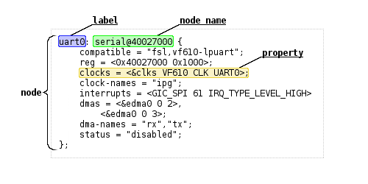
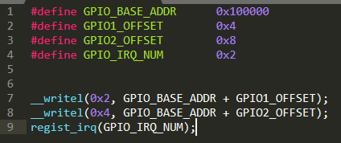

Introduction
Old style of kernel code
New style with device tree

Slide 4
Device tree advantage
Simple to change the configuration
Easily add support for new hardware
Can reuse and over ride existing .dts files
Easy to read and understand descriptions of hardware

Slide 5
Device tree building
Các file dtsi
Chứa các thông tin chung của SoC
Các file dts
Chứa thông tin private của board
Các file dtb
make ARCH=arm CROSS_COMPILE=arm-linux-gnueabihf- make dtbs
dtc -I dtb -O dtsarch/arm/boot/dts imx6dl-sabrelite.dtb >path/to/my_devicetree.dts
Notes:
Các file dtsi
Chứa các thông tin chung của SoC
Các file dts
Chứa thông tin private của board
Các file dtb
Được compile từ file dts và dtsi
make ARCH=arm CROSS_COMPILE=arm-linux-gnueabihf- make dtbs
Có thể dịch ngược file dtsi từ file dtb
dtc -I dtb -O dtsarch/arm/boot/dts imx6dl-sabrelite.dtb >path/to/my_devicetree.dts

Slide 6
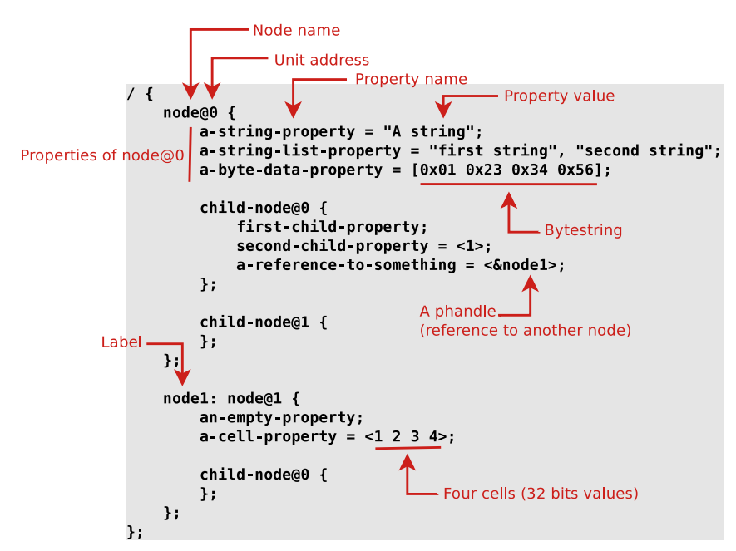
Device Tree Basic syntaxc
Device node
Label
Quy ước đặt tên
Quy ước đặt giá trị
Số nguyên 32 bit và mảng
Notes:
Device node
Label
Quy ước đặt tên
Quy ước đặt giá trị
string-property = "a string";
const char *my_string = NULL; of_property_read_string(pdev->dev.of_node, "string-property", &my_string);
Số nguyên 32 bit và mảng
one-int-property = <197>;
int of_property_read_u32(const struct device_node *np, "one-int-property", u32 index, u32 *out_value)
int-list-property = <1350000 0x54dae47 1250000 1200000>;
int of_property_read_u32_array(const struct device_node *np, "int-list-property", u32 *out_values, size_tsz);

Slide 7
Đăng ký và sử dụng device node
Đa số sử dụng kiểu of match table
Driver đăng ký bảng of match table có chứa các chuỗi compatible
Device node có trường competible
Nếu 2 chuỗi compatible trùng nhau thì hàm probe của driver được gọi và truyền vào con trỏ chứa device node

Slide 8
Các template information của device tree
Các cú pháp chuẩn
Các cú pháp tự định nghĩa

Slide 9
Các cú pháp chuẩn
Định địa chỉ bus
Định nghĩa ngắt
https://events.static.linuxfound.org/sites/events/files/slides/petazzoni-device-tree-dummies.pdf
/include/linux/of.h
Notes:
Định địa chỉ bus
#address-cells = <2>;
#size-cells = <2>;
reg = <0x0 0x40055000 0x0 0x1000>;
Định nghĩa ngắt
interrupt-controller
Consumer
interrupts = <0 42 4>;
https://events.static.linuxfound.org/sites/events/files/slides/petazzoni-device-tree-dummies.pdf
/include/linux/of.h

Slide 10
Các cú pháp tự định nghĩa
Được get ra bởi các hàm parser array, value
one-int-property = <197>; int-list-property = <1350000 0x54dae47 1250000 1200000>;
int of_property_read_u32_array(const struct device_node *np, const char *propname, u32 *out_values, size_tsz);
Driver phải tự xử lý thông tin từ dữ liệu thô

Slide 11
Các cú pháp hỗ trợ bởi driver code
Các hàm parser data nằm phân tán ở driver core
Tìm hiểu qua /Documentation/devicetree/bindings
Example
Notes:
Các hàm parser data nằm phân tán ở driver core
Tìm hiểu qua /Documentation/devicetree/bindings
Example
clocks = <&clks S32V234_CLK_CAN0>, <&clks S32V234_CLK_CAN>;
clock-names = "ipg", "per";
clk_ipg = devm_clk_get(&pdev->dev, "ipg");

Slide 12
Kết hợp giữa device tree và code C để define phần cứng
1 driver điều khiển nhiều device gần giống nhau về hardware nhưng có chức năng khác nhau. Ví dụ như:
2 đèn led có tần số nhấp nháy khác nhau.
Port Ethernet support các mode 10M, 100M, 1G.

Slide 13
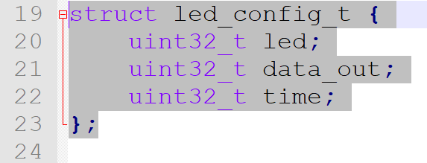
Kết hợp giữa device tree và code C để define phần cứng
Define struct chứa các thông số config phần cứng.

Slide 14
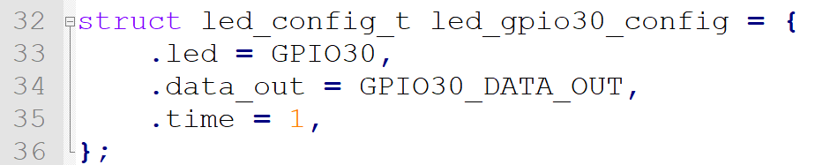
Kết hợp giữa device tree và code C để define phần cứng
Gán các thông số cho struct config phần cứng.

Slide 15
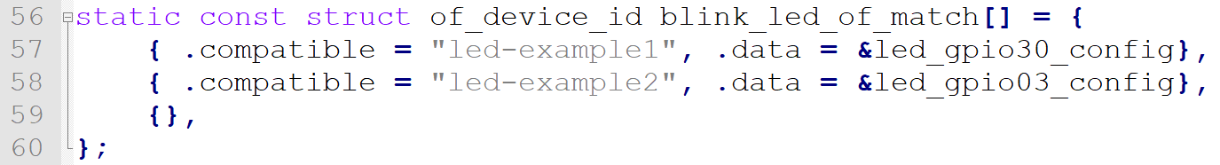
Kết hợp giữa device tree và code C để define phần cứng
Đính kèm struct chứa config của phần cứng vào node device tree.
Lấy ra config đã đính kèm trong device tree.

Slide 16
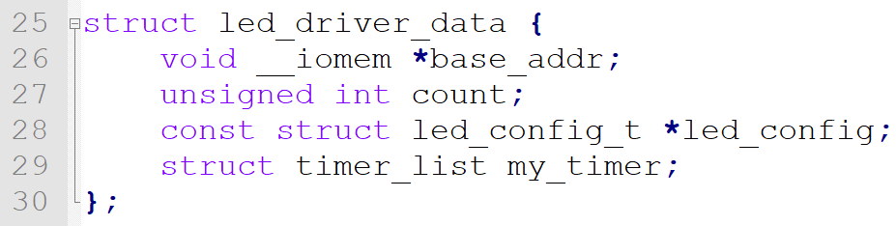
Kết hợp giữa device tree và code C để define phần cứng
Define struct chứa các dữ liệu đặc trưng cho kernel (driver data).

Slide 17
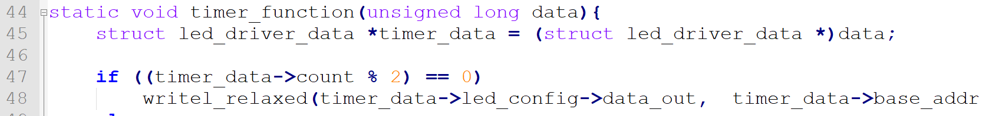
Kết hợp giữa device tree và code C để define phần cứng
Đính kèm driver data cho timer function.

Slide 18
Booting flow
Boot loader load kernel image and dtb file
Initialize hardware data base
Call probe function of all drives
setup_arch(&command_line) -> setup_machine_fdt(__atags_pointer) -> unflatten_device_tree().

Slide 19
Reference
https://kipalog.com/posts/Device-Tree-trong-Linux
https://events.static.linuxfound.org/sites/events/files/slides/petazzoni-device-tree-dummies.pdf

Slide 20
Thank you

